Slide 1
ОСТРЫЙ РЕСПИРАТОРНЫЙ ДИСТРЕСС-СИНДРОМ
Козырева Л.С.
БАШКИРСКИЙ ГОСУДАРСТВЕННЫЙ МЕДИЦИНСКИЙ УНИВРСИТЕТ
кафедра терапии и общей врачебной практики с курсом гериатрии ИДПО

Slide 2
воспалительный синдром, связанный с повышением проницаемости альвеолярно-капиллярной мембраны и ассоциированный с комплексом клинических, рентгенологических и физиологических нарушений, которые не могут быть объяснены наличием левопредсердной или легочной капиллярной гипертензией
(но могут с ней сосуществовать).
Bernard GR, Artigas A, Brigham KL et al. and the Consensus Committee. The American-European Consensus Conference on ARDS. Definitions, mechanisms, relevant outcomes, and clinical trial coordination.
Am J Respir Crit Care Med 1994; 149: 818–24.

Slide 3
Выделяют две формы данного заболевания:
1) острое повреждение легких (ОПЛ) (acute lung injury), которое включает в себя как начальный, более легкий этап заболевания, так и наиболее тяжелые формы,
2) собственно ОРДС, являющийся наиболее тяжелым заболеванием.
Bernard GR, Artigas A, Brigham KL et al. and the Consensus Committee. The American-European Consensus Conference on ARDS. Definitions, mechanisms, relevant outcomes, and clinical trial coordination.
Am J Respir Crit Care Med 1994; 149: 818–24.

Slide 4
ОПЛ и ОРДС
имеют острое начало,
могут длиться несколько дней, а иногда и недель,
связаны с одним или несколькими факторами риска,
характеризуются артериальной гипоксемией, резистентной к оксигенотерапии, и диффузными рентгенологическими инфильтратами.
Авдеев С.Н. Острый респираторный дистресс-синдром. Consilium Medicum 2005; 07- 4

Slide 5
В основе развития ОРДС лежит повреждение эпителиального и эндотелиального барьеров легких, острый воспалительный процесс и отек легких, которые приводят к развитию острой дыхательной недостаточности (ОДН).

Slide 6
Причины ОРДС
ОРДС может быть следствием как “прямого”, так и “непрямого” повреждения легких.
“Непрямой” механизм ОПЛ/ОРДС связан с внелегочными заболеваниями, при которых повреждение легких является результатом системной воспалительной реакции организма, т.е. ассоциировано с повреждающими эффектами цитокинов и других биохимических и клеточных медиаторов. Наиболее часто встречающиеся клинические состояния, ассоциированные с развитием ОРДС
Авдеев С.Н. Острый респираторный дистресс-синдром. Consilium Medicum 2005; 07- 4

Slide 7
Клинические состояния, ассоциированные с развитием ОРДС
Прямое повреждение легких | Непрямое повреждение легких
Аспирация желудочного содержимого | Тяжелый сепсис
Тяжелая торакальная травма контузия легких | Тяжелая неторакальная травма
Диффузная легочная инфекция | Множественные переломы длинных костей
бактериальная | Гиповолемический шок
вирусная | Массивная гемотрансфузия
Pneumocystis carinii | Острый панкреатит
Ингаляция токсичных газов | Передозировка наркотиков
Утопление | Реперфузионное повреждение
 | После трансплантации легких

Slide 8
Патогенез ОПЛ/ОРДС
В основе ОРДС лежит воспалительный процесс, что кардинальным способом отличает его от кардиогенного (гидростатического) отека легких.
В воспалительном ответе участвуют гуморальные и клеточные элементы.
Soubani AMO, Pieroni R. Acute respiratory distress syndrome: a clinical update. South Med J 1999; 92: 450–7.

Slide 9
Гуморальное звено
повышение продукции и активацию различных систем,
вазоактивные пептиды
тромбоцитарные факторы
простагландины
система комплемента
активные продукты кислорода
Система коагуляции
кинины
оксид азота
цитокины
нейропептиды

Slide 10
Клеточное звено
адгезия, хемотаксис и активация
нейтрофилы
макрофаги
лимфоциты

Slide 11
Газообмен
Основным механизмом гипоксемии при ОПЛ/ОРДС является внутрилегочный шунт справа налево. Если в норме величина шунта составляет 3–5% от сердечного выброса, то у больных с ОРДС он может превышать 25%.
Причиной формирования шунта является перфузия затопленных экссудатом и спавшихся (ателектазированных) альвеол. Нормальной компенсаторной реакцией на альвеолярную гипоксию является гипоксическая легочная вазоконстрикция, однако при ОПЛ/ОРДС данный механизм либо недостаточен, либо отсутствует .
Гипоксемия, в основе которой лежит шунт, рефрактерна к оксигенотерапии даже с очень высокой фракцией О₂ во вдыхаемой смеси (FiO₂), поэтому в данной ситуации основным методом улучшения оксигенации является создание положительного дополнительного давления в дыхательных путях, что позволяет восстановить вентиляцию в невентилируемых легочных регионах и уменьшить шунт.
Dantzker DR, Brook CJ, Dehart P et al. Ventilation–perfusion distributions in the adult respiratory distress syndrome. Am Rev Respir Dis 1979; 120: 1039–52.

Slide 12
Легочная гемодинамика
Повышение давления в легочной артерии является довольно характерным признаком ОРДС. Среднее давление в легочной артерии обычно составляет около 30 мм рт. ст.
У больных ОРДС легочная гипертензия приводит к нарушению функции правого желудочка, снижению сердечного выброса и снижению транспорта кислорода к тканям и может являться дополнительным фактором развития полиорганной недостаточности.
Генез легочной гипертензии при ОПЛ/ОРДС обычно мультифакторный: гипоксическая вазоконстрикция, вазоспазм, вызванный такими вазоактивными медиаторами, как тромбоксан, лейкотриены и эндотелин, внутрисосудистая обструкция тромбоцитарными тромбами и периваскулярный отек .
На поздних этапах ОРДС большую роль могут играть такие механизмы, как фиброз и облитерация легочных сосудов (ремоделирование).
Moloney ED, Evans TW. Pathophysiology and pharmacological treatment of pulmonary hypertension in acute respiratory distress syndrome. Eur Respir J 2003; 21: 720–7.

Slide 13
Клиническая картина
Развитие ОПЛ/ОРДС происходит чаще всего в первые 12–48 ч от начала развития основного события (заболевания), хотя в ряде случаев возможно развитие ОПЛ/ОРДС и через 5 дней [18].
Пациент с ОРДС часто жалуется на диспноэ, дискомфорт в грудной клетке, сухой кашель, причем данные симптомы могут на несколько часов опережать развитие диффузных инфильтратов легких, по данным рентгенографии грудной клетки.
На ранних этапах развития заболевания больной часто возбужден, ажитирован, при прогрессировании нарушений газообмена – заторможен, оглушен, возможно развитие гипоксемической комы.
Iribarren C, Jacobs DR, Sidney S et al. Cigarette smoking, alcohol consumption, and risk of ARDS: A 15-year cohort study in a managed care setting. Chest 2000; 117: 163–8.

Slide 14
Осмотр больного выявляет
цианоз,
тахипноэ,
тахикардию,
признаки повышенной работы дыхания (участие в дыхании вспомогательных мышц).
Частой клинической находкой у больных с ОРДС также является гипертермия и артериальная гипотензия.
Характерными аускультативными признаками ОРДС являются диффузная крепитация, жесткое, а иногда и бронхиальное “амфорическое” дыхание .
Кассиль ВЛ, Золотокрылина ЕС. Острый респираторный дистресс-синдром. М.: Медицина, 2003.

Slide 15
Облигатным признаком ОРДС является гипоксемия (SpO₂ ниже 90%, часто ниже 75%).
Больные с ОРДС практически всегда рефрактерны к терапии кислородом, что отражает основной механизм нарушения газообмена при ОРДС – развитие внутрилегочного шунта.
Для ранних этапов ОРДС характерно наличие гипокапнии (РаСО₂>45 мм рт. ст.) и респираторного алкалоза (рН>7,45), связанных с высокой минутной вентиляцией, однако по мере прогрессирования заболевания, повышения альвеолярного мертвого пространства, высокой продукции CO₂ и развития усталости дыхательных мышц происходит нарастание РаСО₂ и алкалоз сменяется ацидозом.

Slide 16
Лабораторные признаки
Так как ОПЛ/ОРДС часто сопутствует системной воспалительной реакции организма на инфекцию или другие факторы, лабораторные параметры отражают данные изменения: лейкоцитоз или лейкопения, анемия.
Тромбоцитопения также встречается нередко и отражает либо системную воспалительную реакцию, либо повреждение эндотелия.
Так как ОРДС часто является проявлением полиорганной недостаточности, то лабораторные тесты могут давать информацию о наличии недостаточности функции печени (цитолитиз, холестаз) или почек (повышение креатинина, мочевины).
Aird WC. The hematologic system as a marker of organ dysfunction in sepsis. Mayo Clin Proc 2003; 78: 869–81.

Slide 17
Рентгенография и компьютерная томография грудной клетки
Характерной рентгенологической находкой ОРДС является появление картины “матового стекла” и диффузных мультифокальных инфильтратов довольно высокой плотности (консолидация) с хорошо очерченными воздушными бронхограммами, т.е. развитие обширного поражения паренхимы легких.
Кроме того, довольно часто может также наблюдаться небольшой плевральный выпот.
Рентгенографическую картину ОРДС довольно непросто дифференцировать с кардиогенным отеком легких. В пользу ОРДС свидетельствует более периферическое расположение инфильтративных теней, нормальные размеры сердечной тени и отсутствие или небольшое количество линий Керли В.

Slide 18
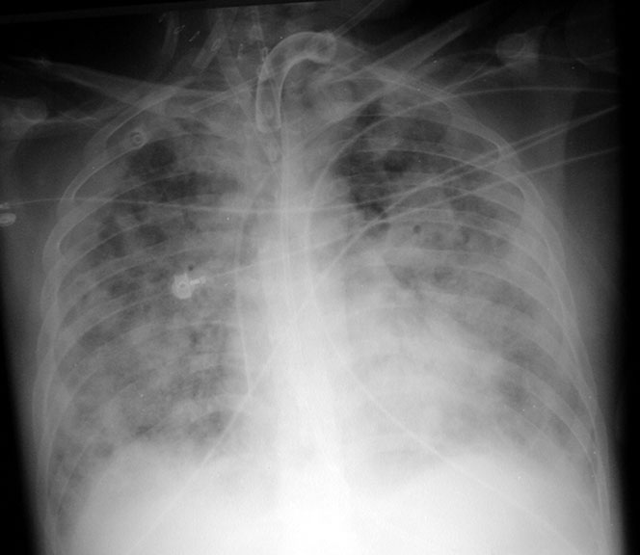

Slide 19
Необходимо помнить, что терапевтические вмешательства также могут влиять на рентгенологическую картину ОРДС.
Так, избыточное введение растворов может привести к усилению альвеолярного отека и усилению выраженности рентгенологических изменений, в то время как терапия диуретиками может уменьшить их.
Искусственная вентиляция легких – ИВЛ (особенно при использовании РЕЕР) повышает среднее давление в дыхательных путях, инфляцию легких, что также может уменьшить регионарную плотность легких, приводя к ошибочному впечатлению об улучшении патологического процесса.
На поздних этапах развития ОРДС очаги консолидации сменяются интерстициальными изменениями, возможно появление кистозных изменений.
berle DR, Brown K. Radiologic consideration in the adult respiratory distress syndrome.
Clin Chest Med 1990; 11: 737–54.

Slide 20
Компьютерная томография
позволяет получить дополнительную информацию о степени и протяженности поражения паренхимы легких, а также выявить наличие баротравмы или локализованной инфекции, т.е. те данные, которые не могут быть получены при обычной рентгенографии.
Было показано, что локализация легочных инфильтратов носит пятнистый, негомогенный характер, причем существует вентрально-дорсальный градиент легочной плотности: нормальная аэрация легочной ткани в вентральных (так называемых независимых) отделах, картина “матового стекла” в промежуточных зонах и плотные очаги консолидации – в дорсальных (зависимых) отделах . Причиной развития плотных очагов в дорсальных отделах является зависимое от силы тяжести распределение отека легких и, в большей степени, развитие “компрессионных ателектазов

Slide 21
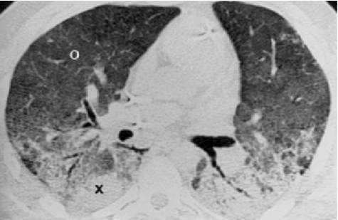

Slide 22
Терапия ОПЛ/ОРДС
Первым принципом терапии ОПЛ/ОРДС является диагностика и лечение заболевания, приведшего к развитию ОПЛ/ОРДС.
Необходимо прекратить воздействие первичного повреждающего фактора и предотвратить дальнейшую стимуляцию воспалительного ответа организма.
Так как инфекция и сепсис являются наиболее частой причиной ОПЛ/ОРДС, то в качестве терапии первичного повреждающего фактора обычно рассматриваются антибиотики.

Slide 23
В тех ситуациях, когда терапия основного события или заболевания, вызвавшего ОРДС, невозможна (например, после массивных гемотрансфузий, аортокоронарного шунтирования и т.д.), возможно только проведение поддерживающей терапии ОПЛ/ОРДС, т.е. терапии, направленной на ограничение системного воспалительного ответа и обеспечение адекватной доставки О₂ к тканям в течение того времени, которое требуется для разрешения основной причины ОРДС.
Поддерживающую терапию ОРДС условно можно разделить на респираторную поддержку и консервативную (фармакологическую) терапию.

Slide 24
Респираторная поддержка при ОРДС
Хотя некоторые больные с ОРДС способны поддерживать адекватную оксигенацию тканей при спонтанном дыхании во время проведения О₂-терапии или неинвазивной вентиляции легких через маску, большинство пациентов нуждаются в проведении интубации трахеи и ИВЛ.
Задачами респираторной поддержки является обеспечение нормального газообмена (PaO₂ в пределах 60–75 мм рт. ст., SaO₂ – 90–93%).

Slide 25
Фармакологическая терапия ОРДС
Ингаляционный оксид азота
Препараты сурфактанта
Глюкокортикостероиды
Антиоксиданты (N-ацетилцистеин )

Slide 26
Прогноз у больных с ОРДС
Прогноз при ОРДС неблагоприятный, летальность больных, как правило, составляет 40–60% .
Чаще всего летальность больных ОРДС больше связана с последствиями сепсиса и полиорганной недостаточностью, чем с тяжестью дыхательной недостаточности, хотя данные последних работ по изучению протективной вентиляции легких свидетельствую о том, что в ряде случаев смерть больных ОРДС является прямым следствием повреждения легких.
В течение последнего десятилетия появились обнадеживающие данные о снижении летальности от ОПЛ/ОРДС. Возможным объяснением таких благоприятных перемен в прогнозе ОРДС могут быть разработка и внедрение новых технологий респираторной поддержки, появление новых эффективных методов терапии сепсиса и улучшение общей поддерживающей терапии больных ОРДС.
Ware LB, Matthay MA. Acute respiratory distress syndrome. N Engl J Med 2000; 342: 1334–49.
Monchi M, Bellenfant F, Cariou A et al. Early predictive factors of survival in the acute respiratory distress syndrome: a multivariate analysis. Am J Respir Crit Care Med 1998; 158: 1076–81.

Slide 27
БЛАГОДАРЮ
ЗА
ВНИМАНИЕ!

